Slide 1
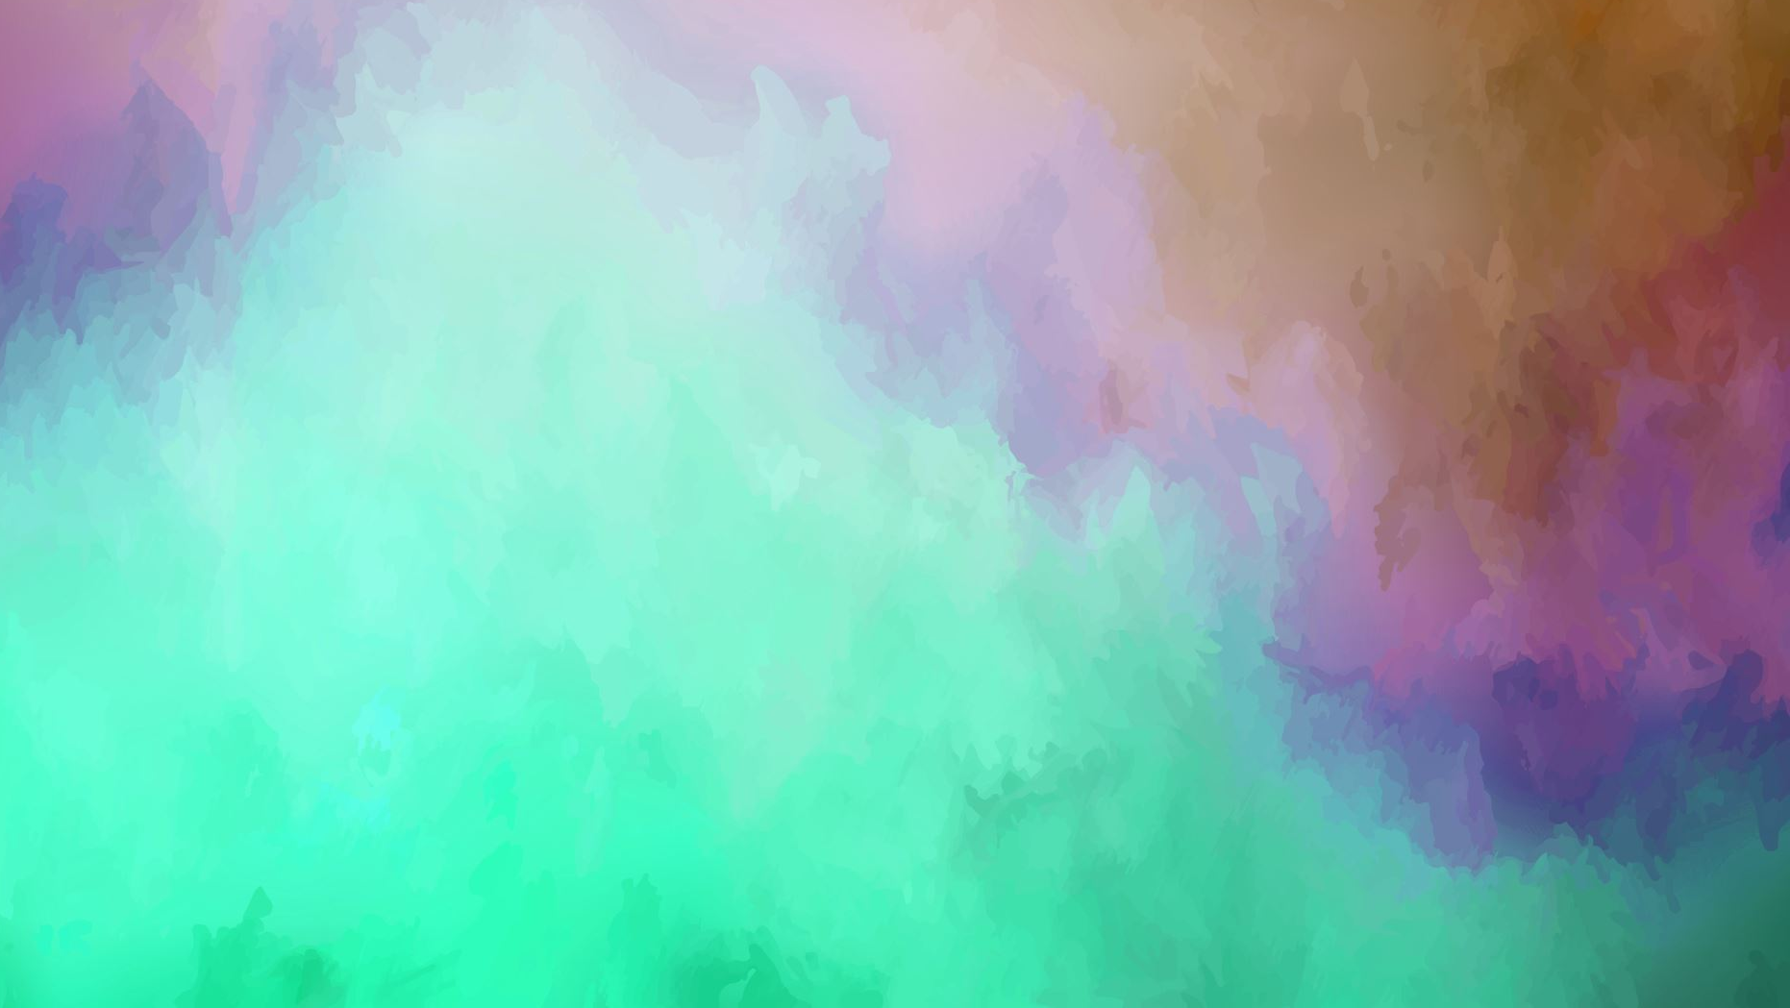
IX Powiatowy Konkurs Ekologiczny
KREATYWNY RECYCLING
„OBRAZ EKOLOGICZNY”

Slide 2
Prezentacja uczestników projektu
Michalina Chojnacka
Uczennica VII klasy Szkoły Podstawowej nr 4,
im. Janusza Kusocińskiego, w Pogalewie Wielkim
Razem z Anielą Miodek tworzą kreatywny duet.
Od najmłodszych lat dziewczyny angażują się w działania proekologiczne.

Slide 3
Prezentacja uczestników projektu
Aniela Miodek
Uczennica VII klasy Szkoły Podstawowej nr 4,
im. Janusza Kusocińskiego, w Pogalewie Wielkim
Razem z Michaliną Chojnacką łączą swoje zainteresowania tworząc pomysłowy duet.
Od najmłodszych lat obydwie przyjaciółki zaangażowane w działania proekologiczne.

Slide 4
Użyte materiały z recyklingu:
Opakowania po produktach spożywczych i chemicznych
Wypełnienia z przesyłek kurierskich
Folie bąbelkowe
Ażurowe papiery
Aluminiowe obudowy po podgrzewaczach t-lite
Butelki PET
Tektura
Nakrętka od słoika
Skład surowcowy | 100% | recykling

Slide 5
Sposób zbierania potrzebnych materiałów przeznaczonych do recyklingu:
Wszystkie materiały wykorzystane do wykonania pochodzą z posegregowanych odpadów
Materiały zbierane były w ciągu całego roku
Wszystkie użyte materiały prócz kleju , to surowce wtórne, nadające się do recyklingu

Slide 6
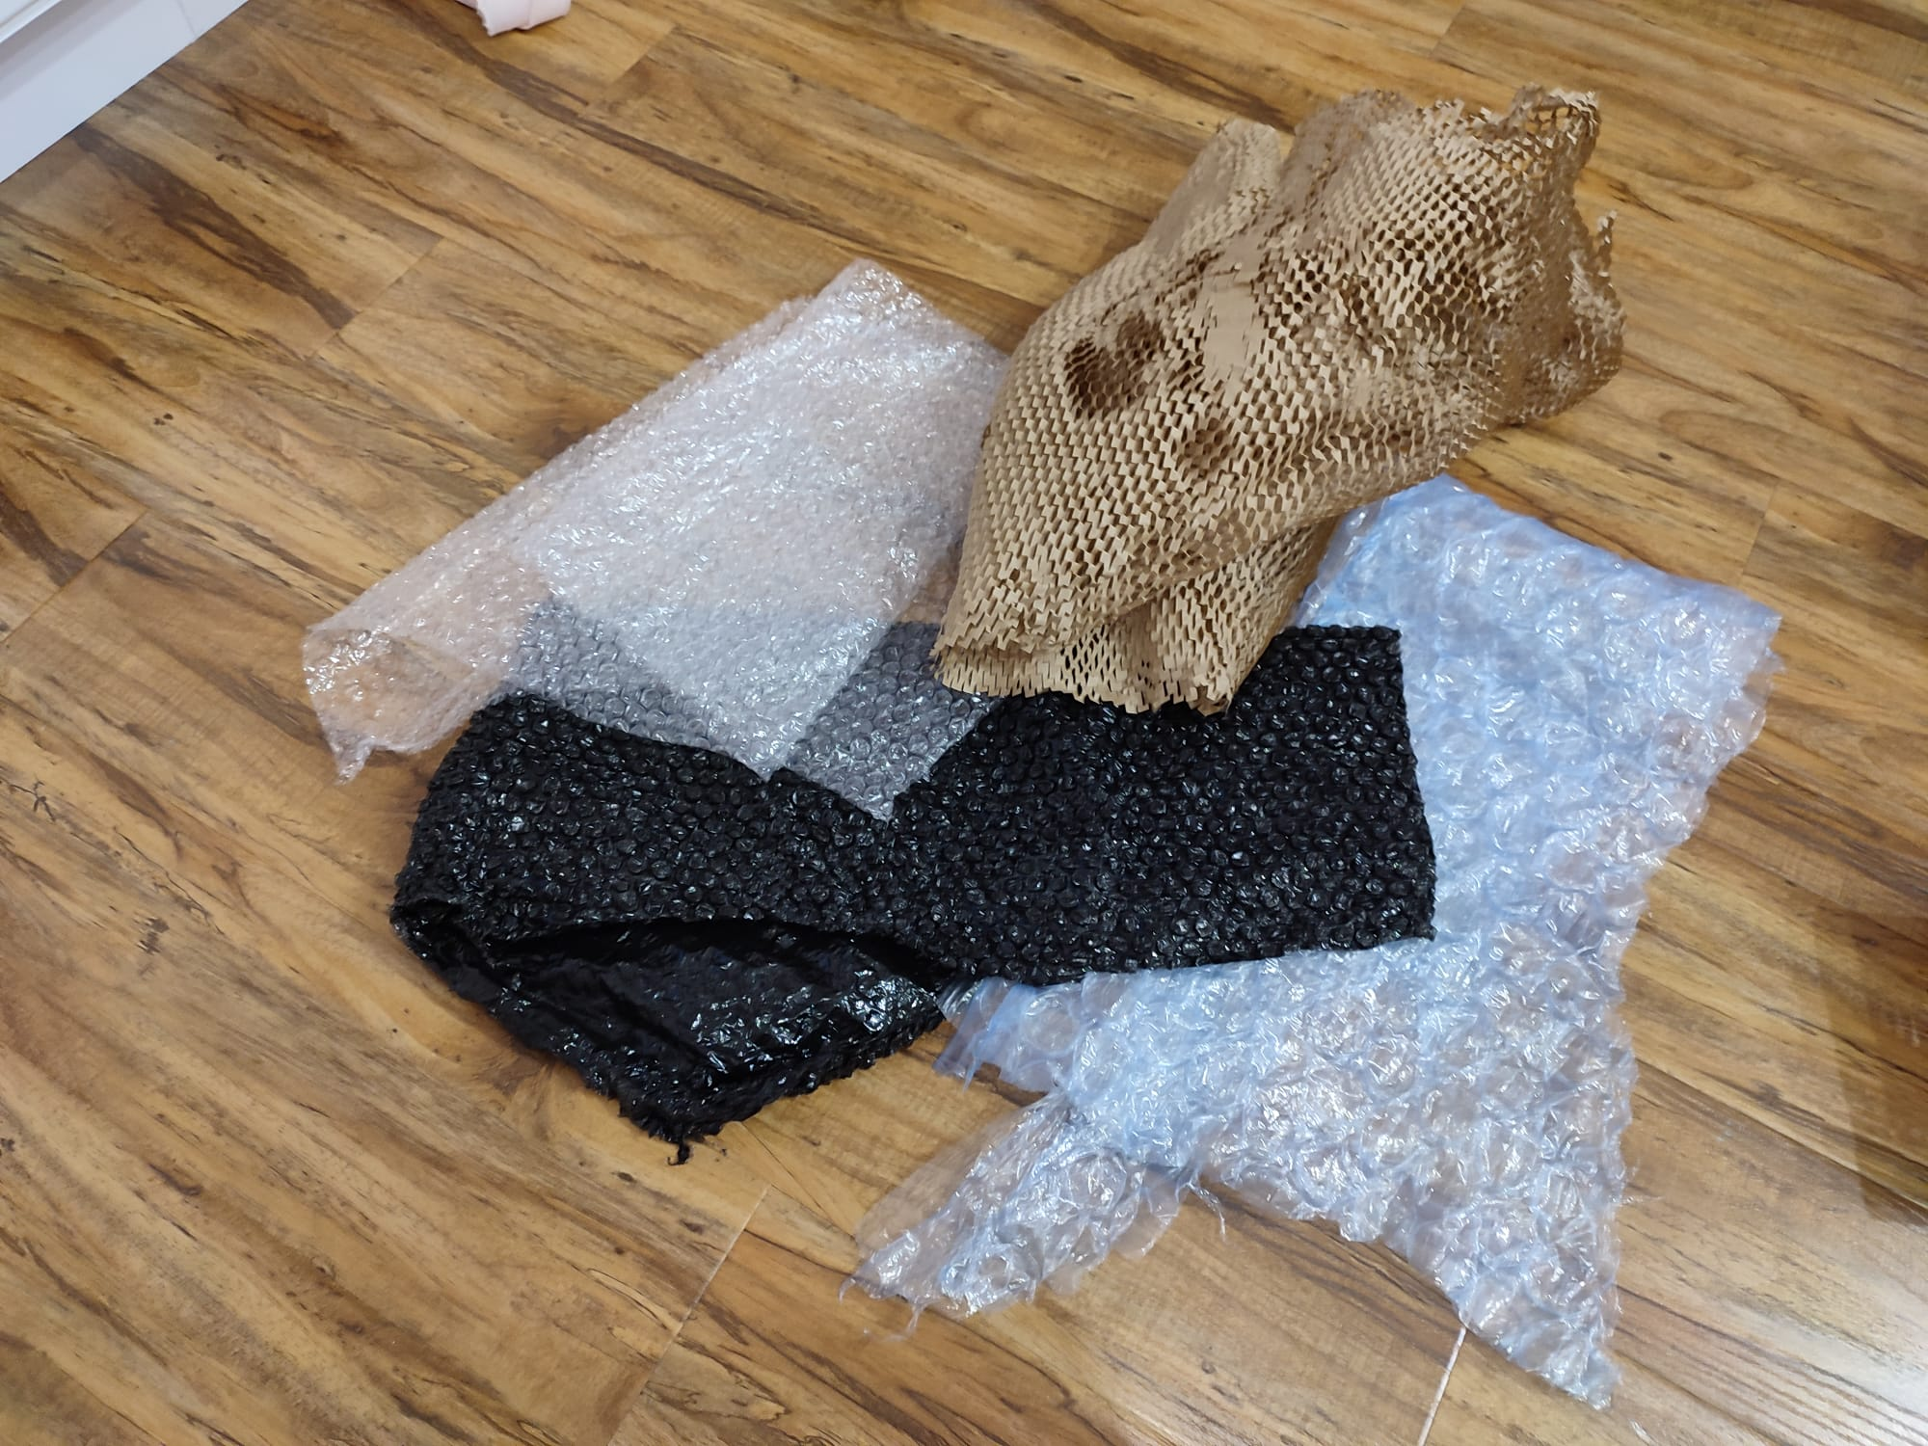
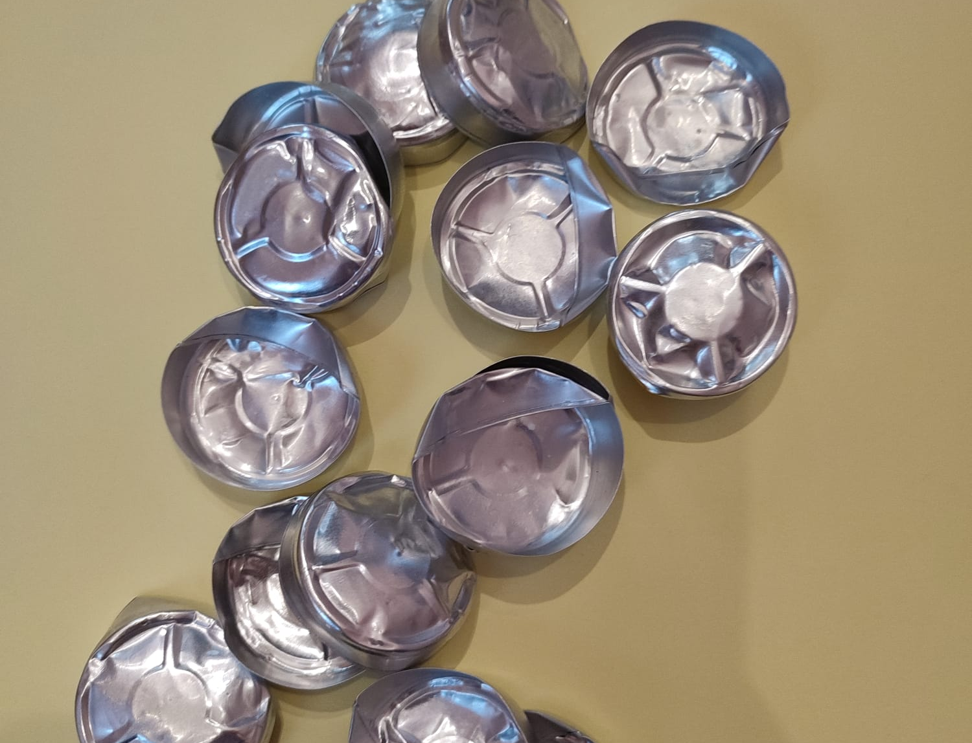
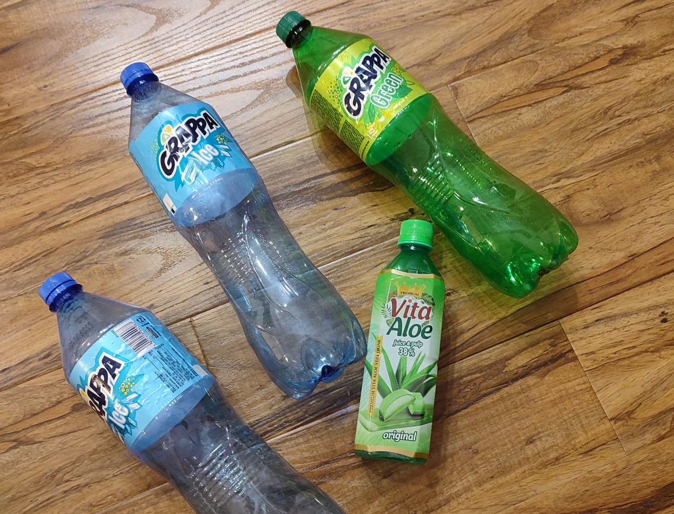
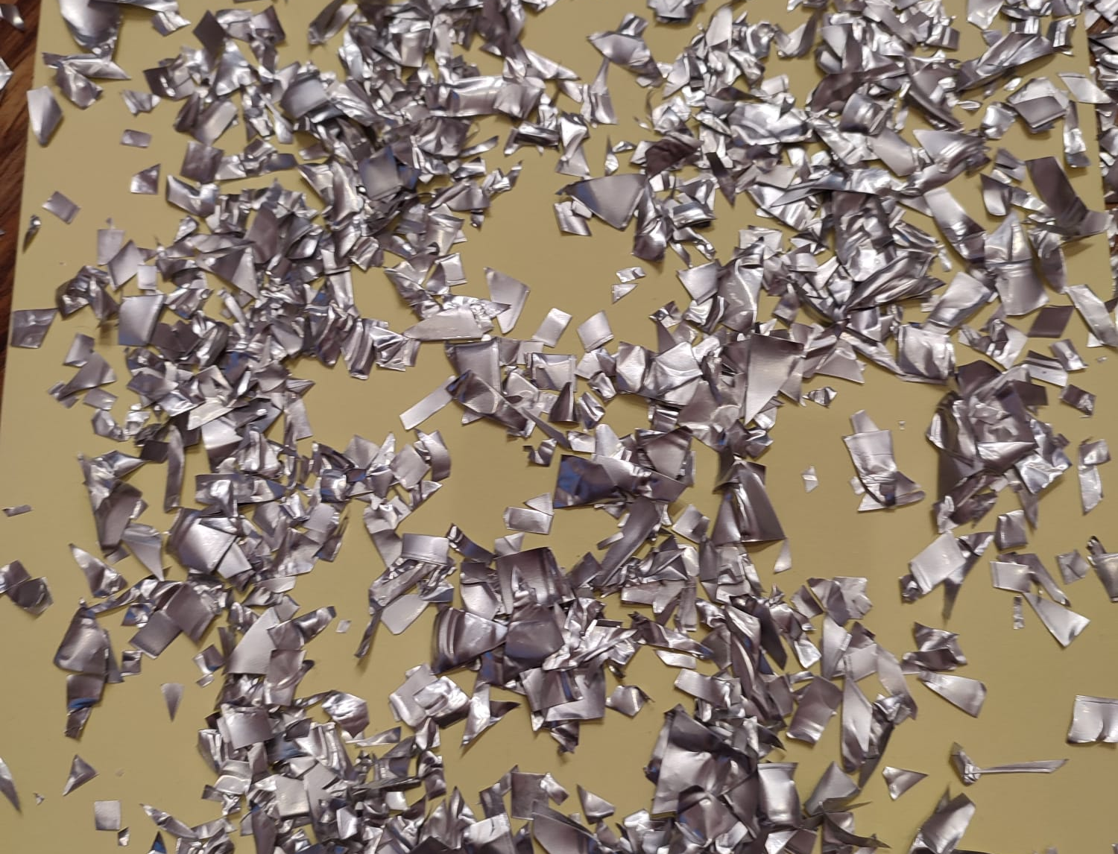
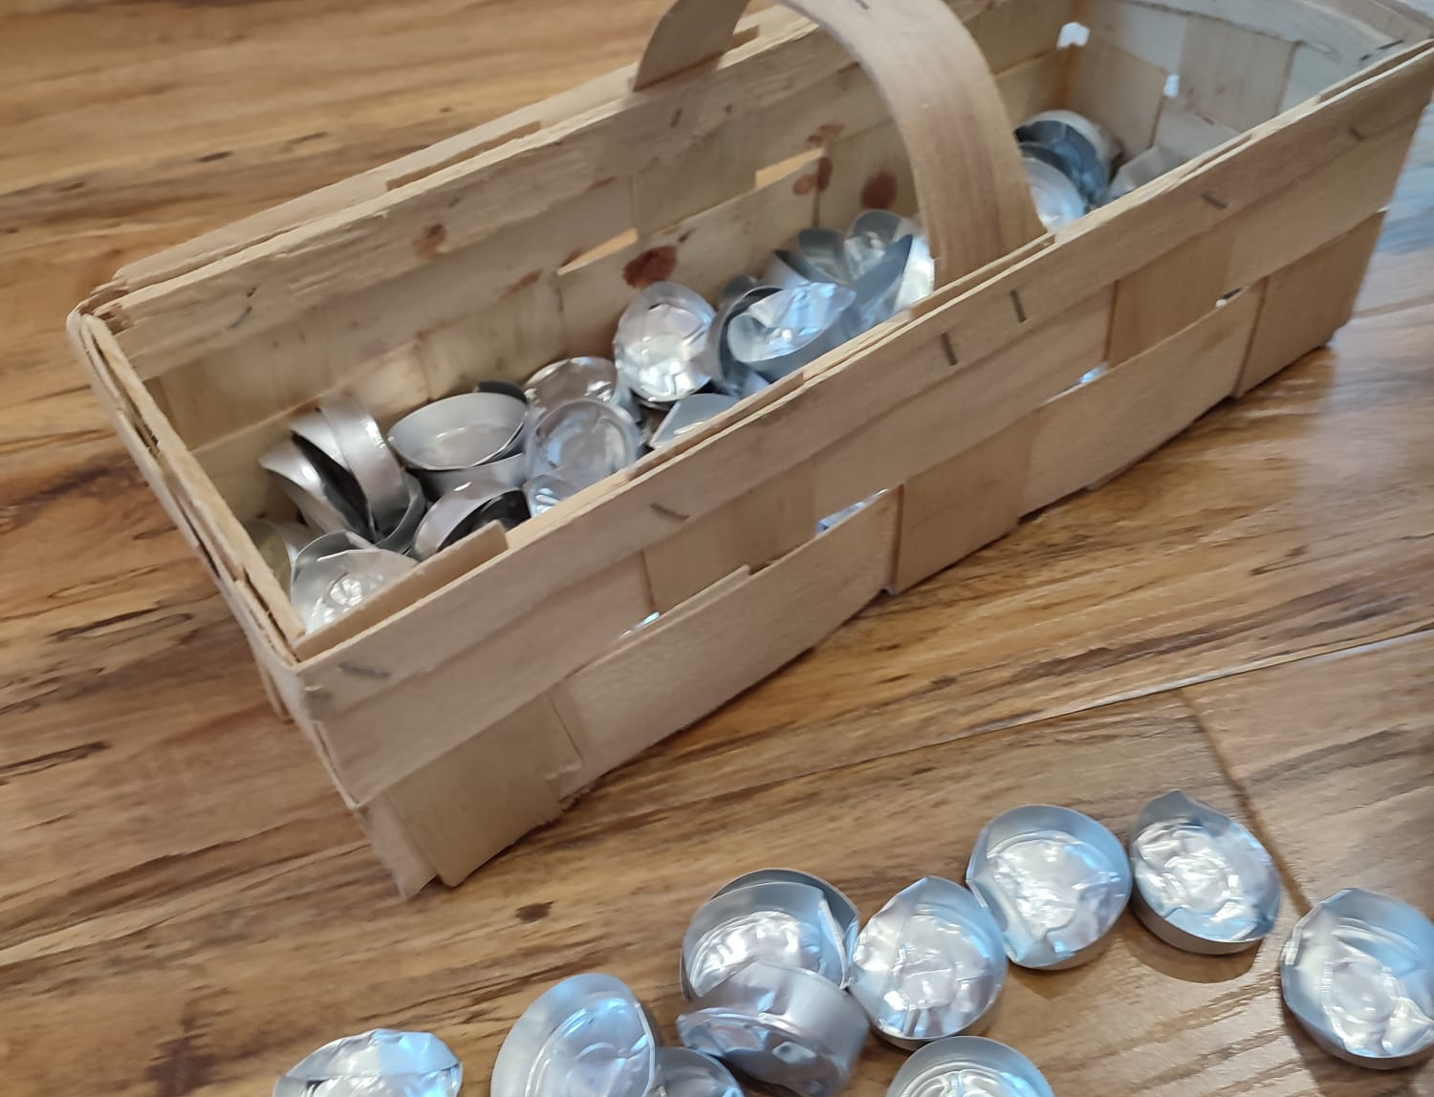
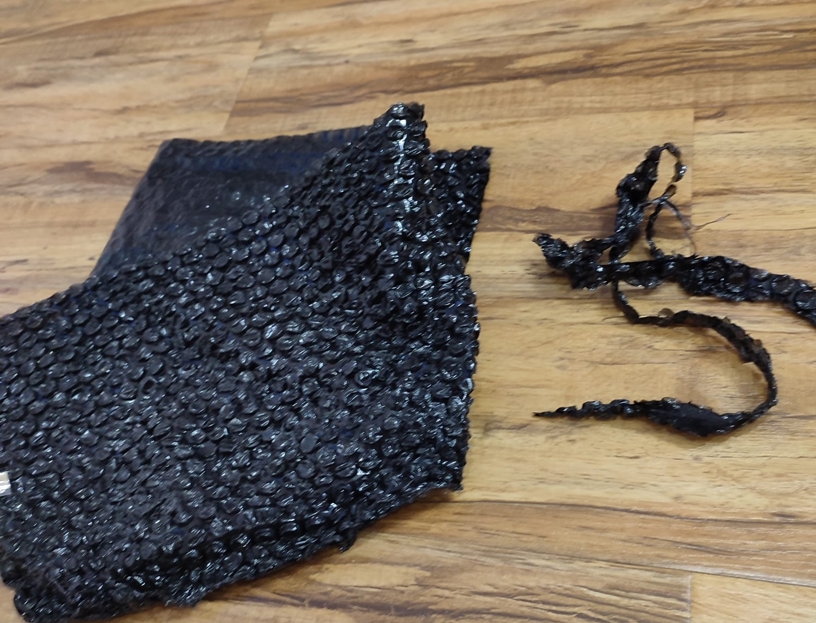
Proces tworzenia – zebrane materiały
6

Slide 7
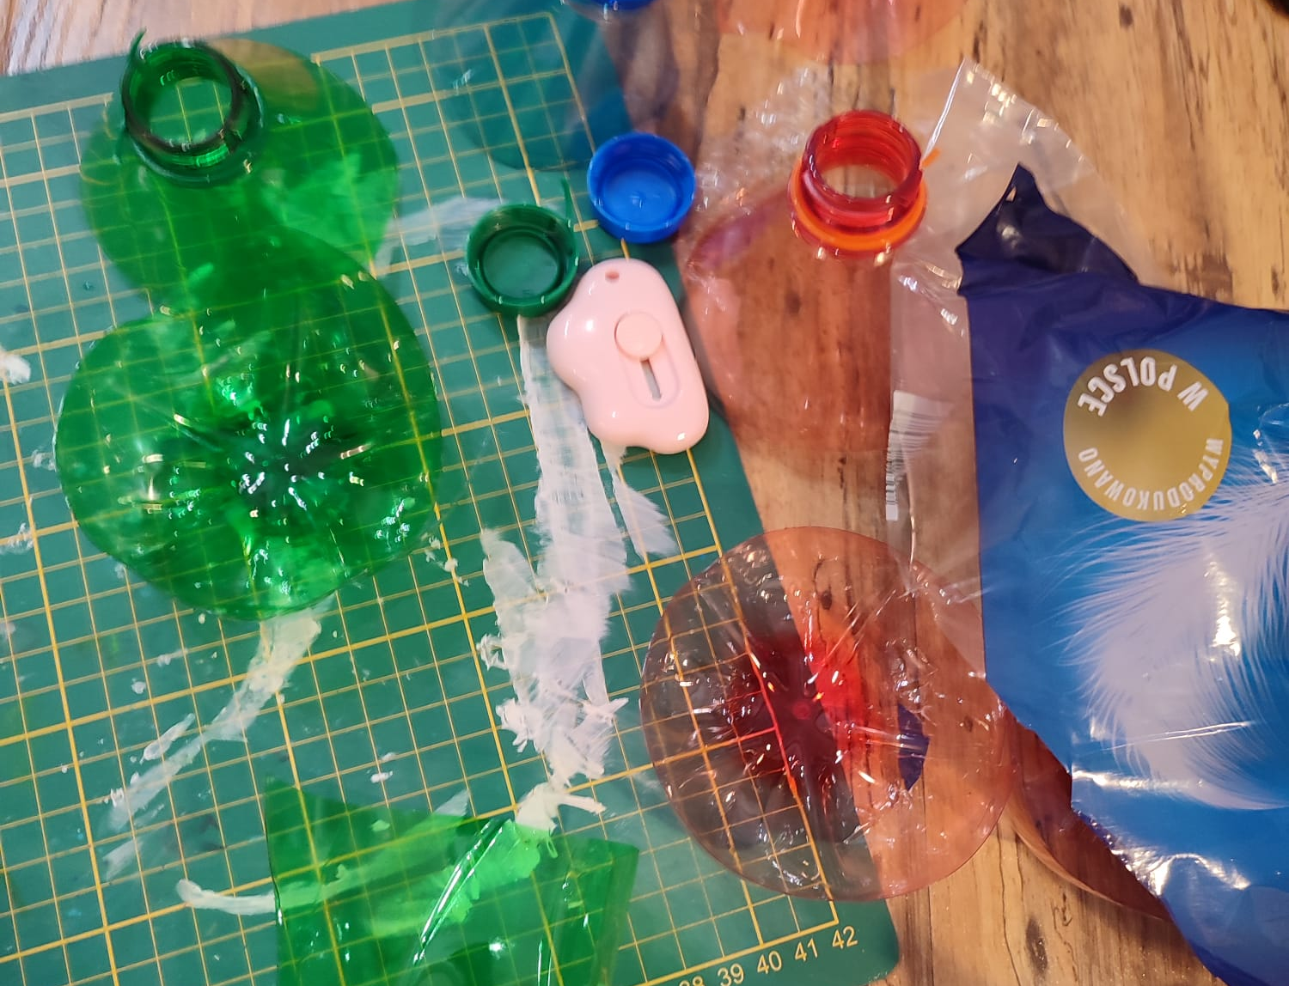
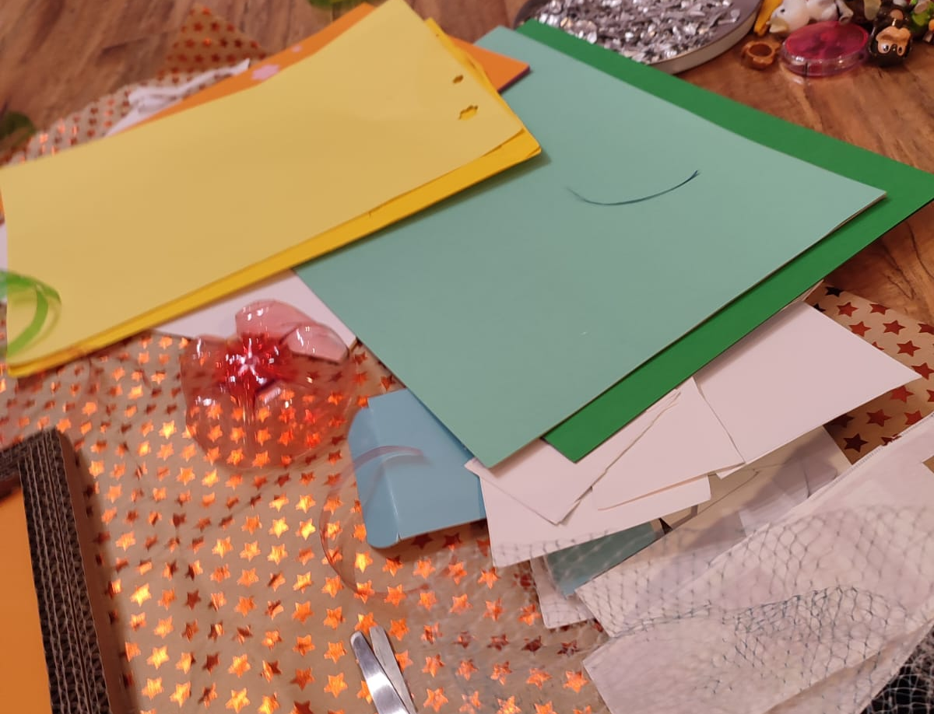
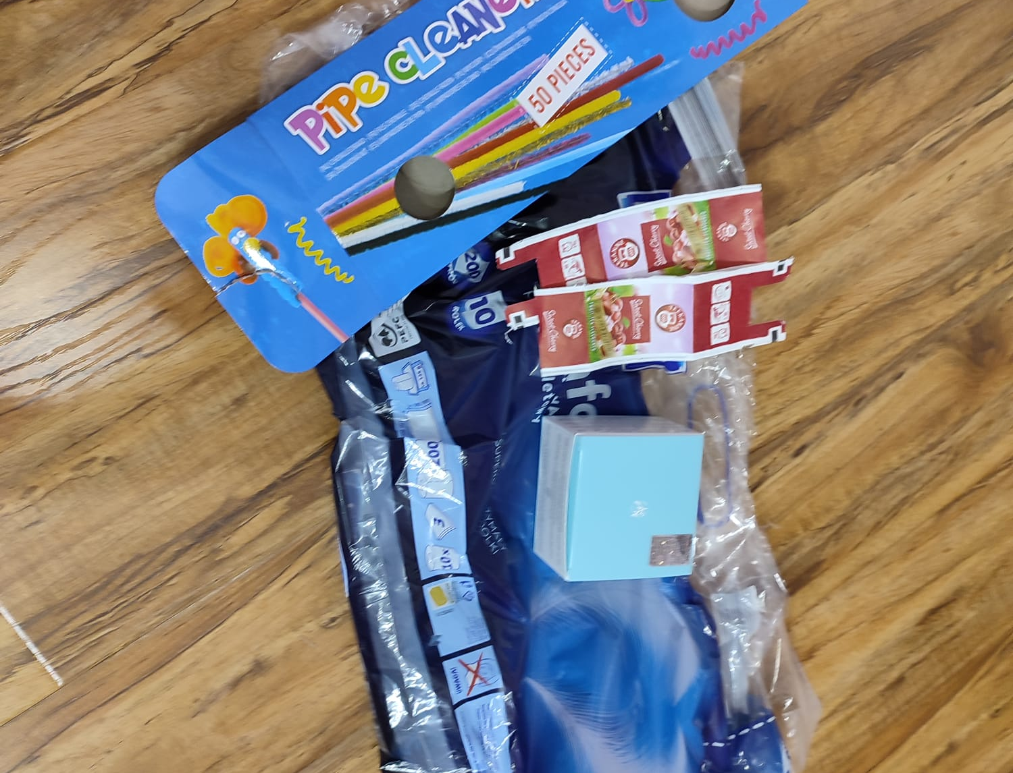
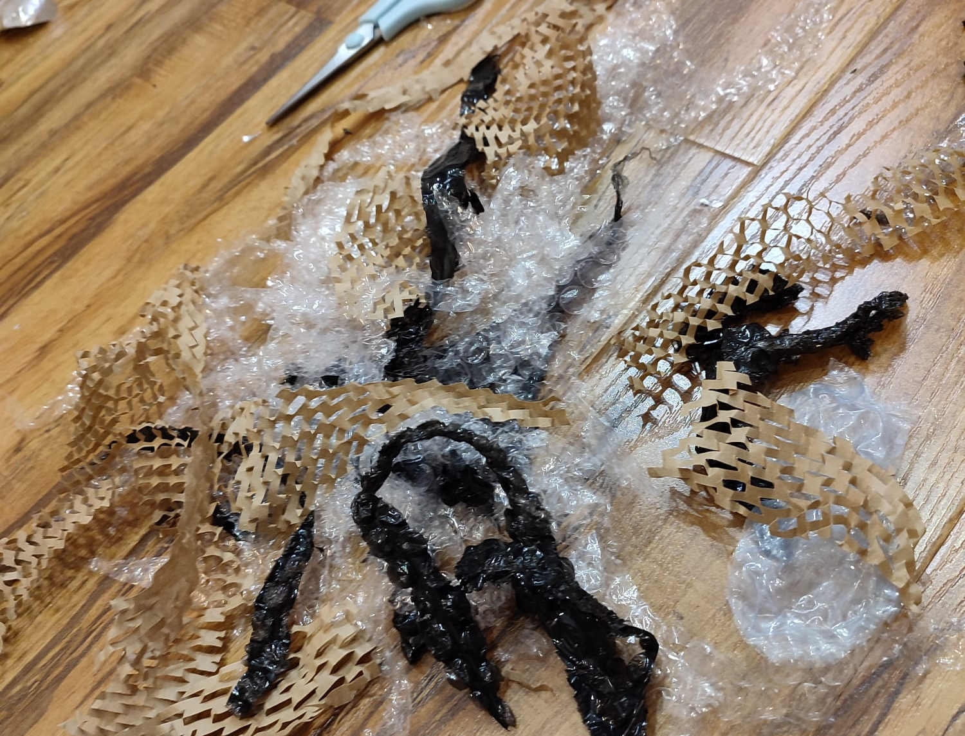
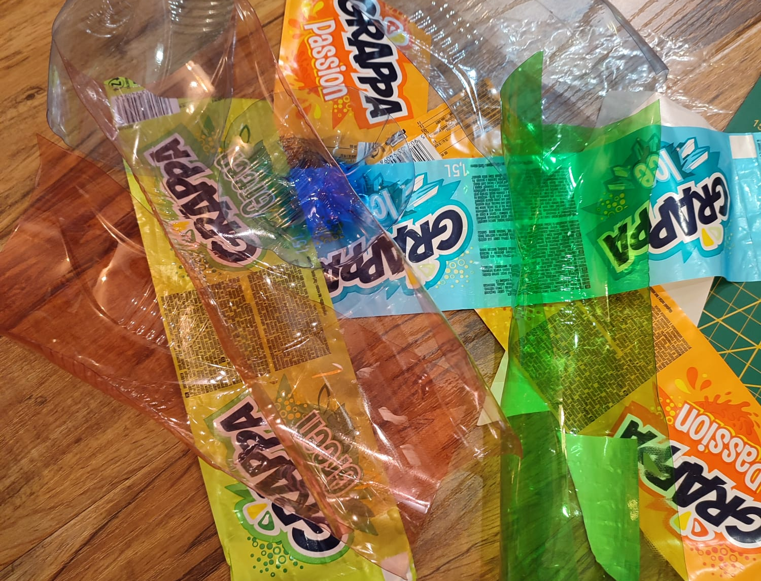
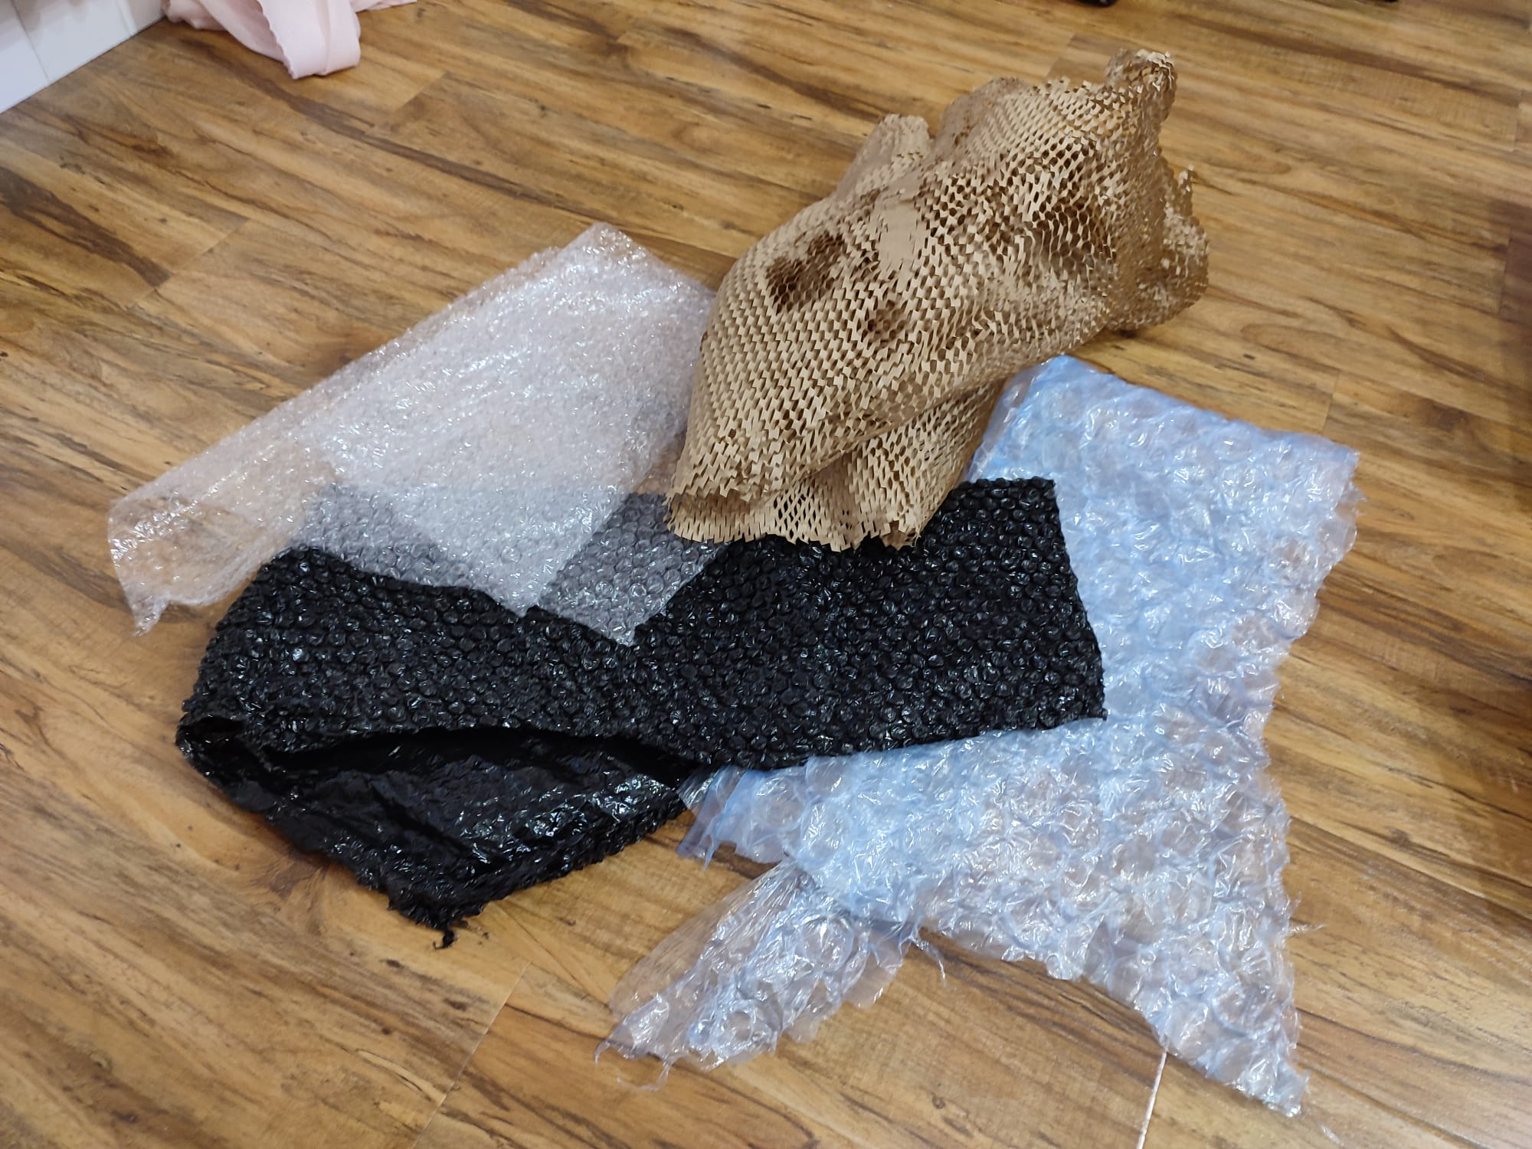
Proces tworzenia – zebrane materiały
7

Slide 8
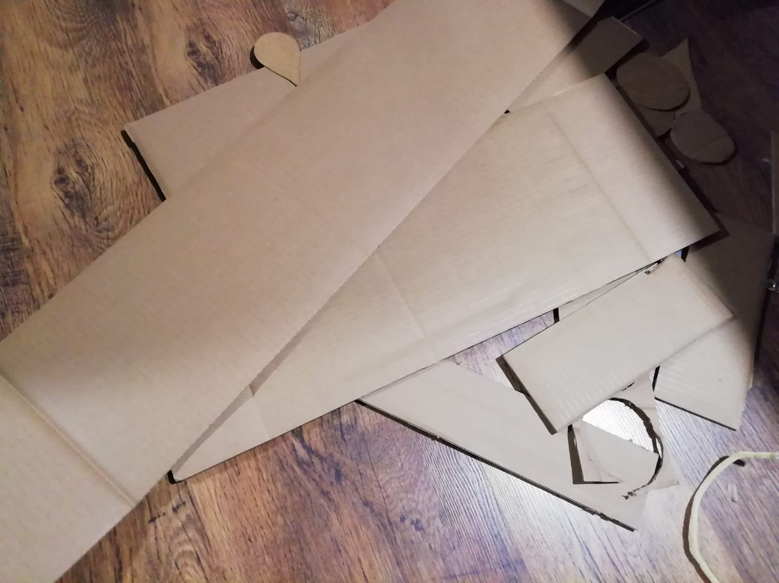
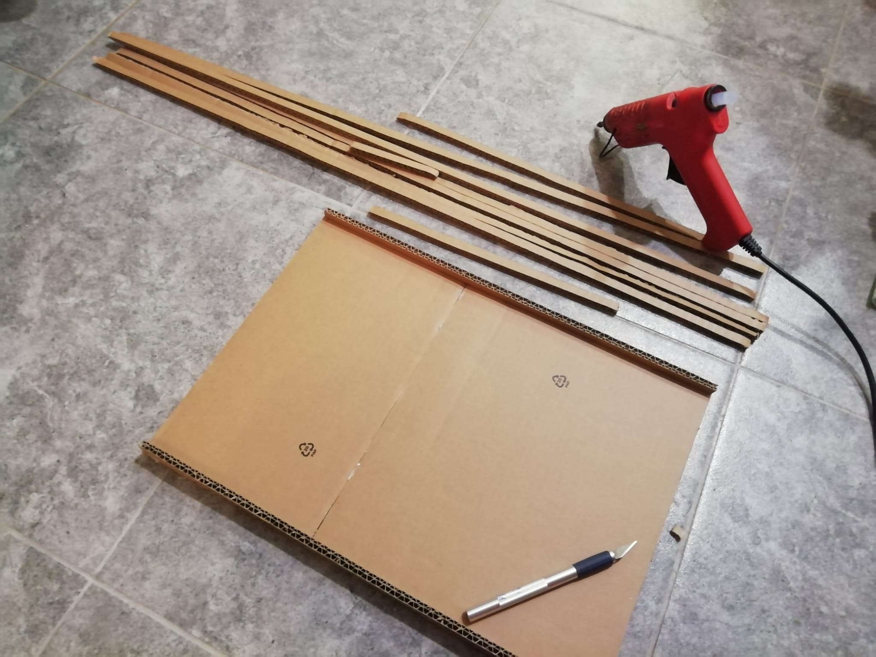
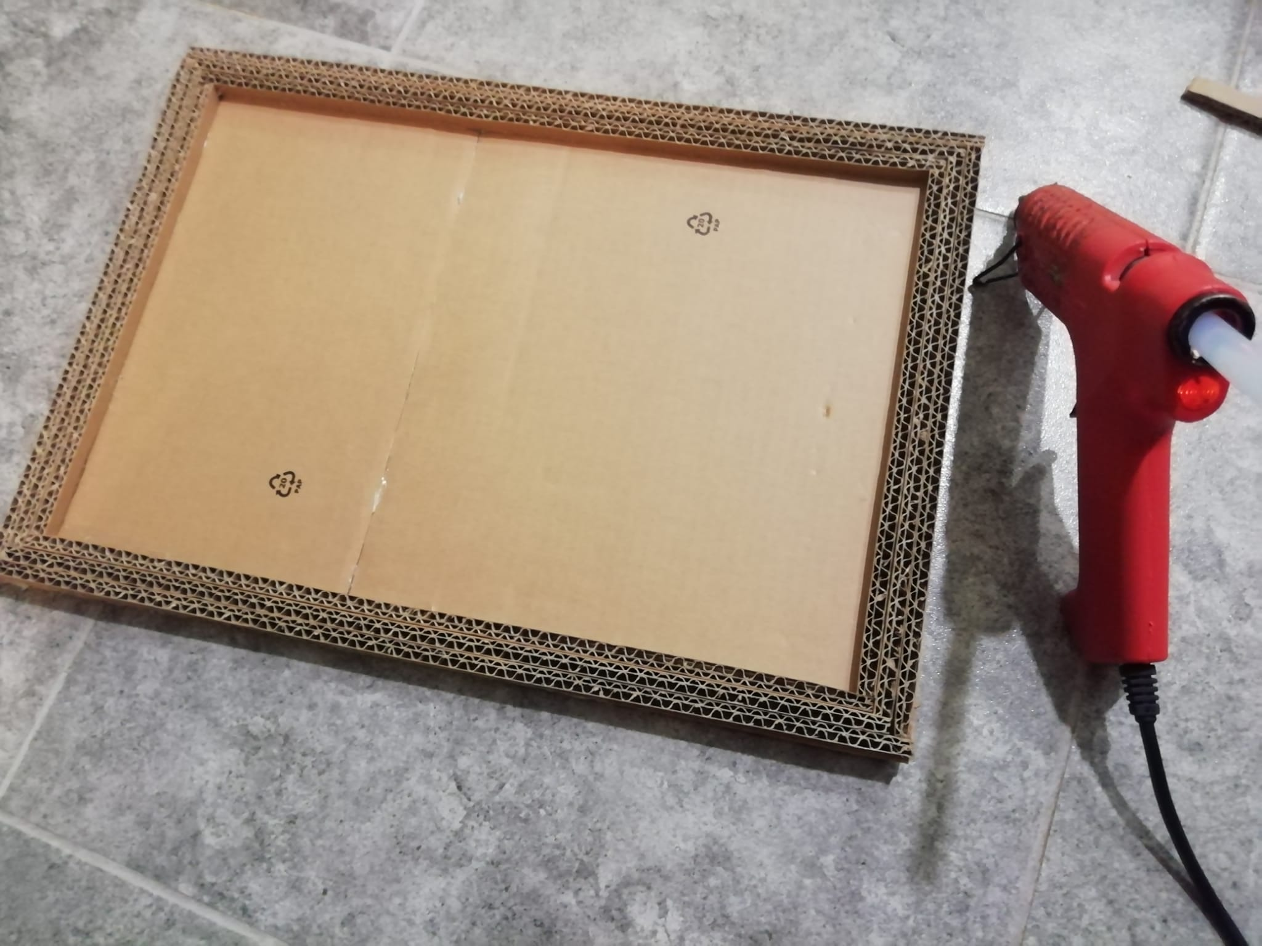
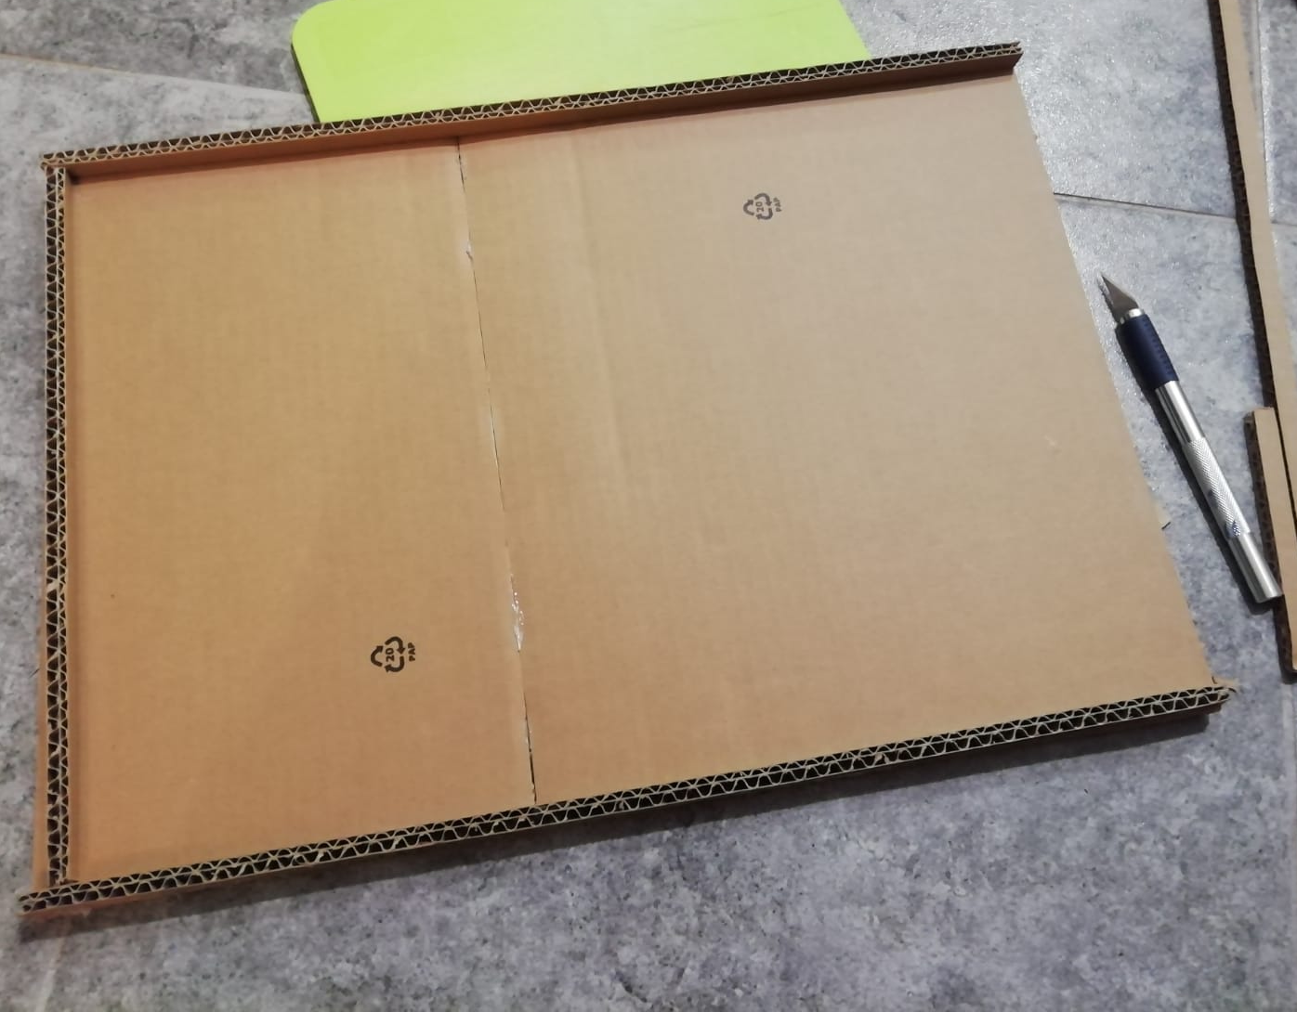
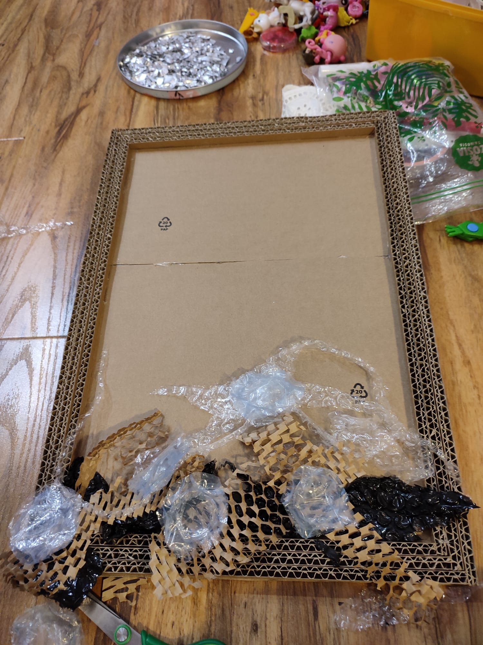
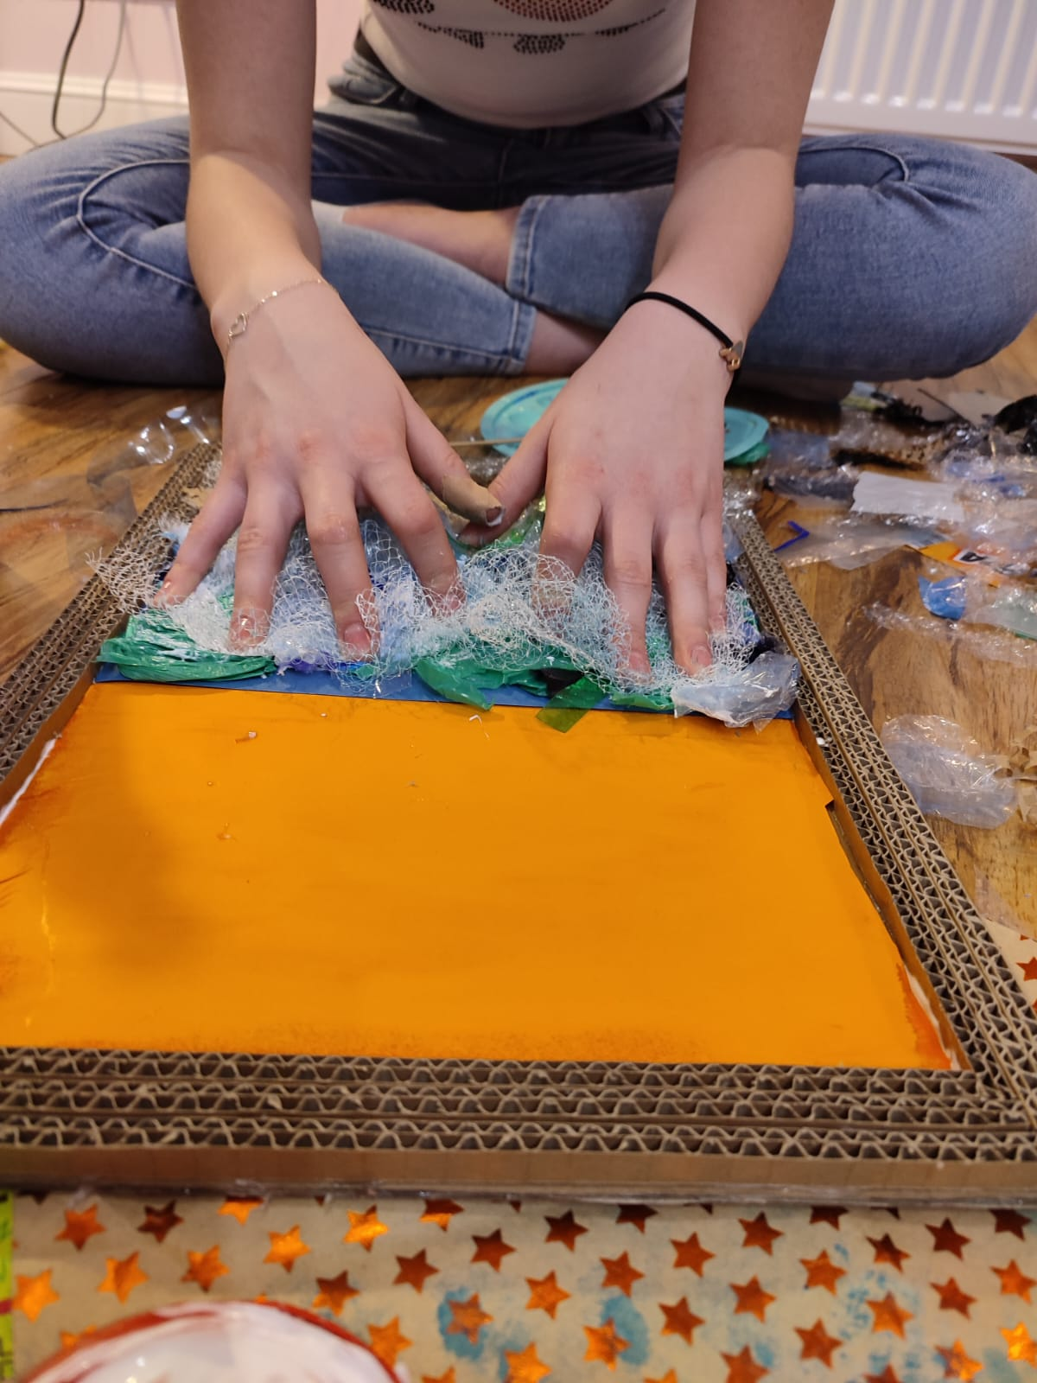
Proces tworzenia – wykonanie
8

Slide 9
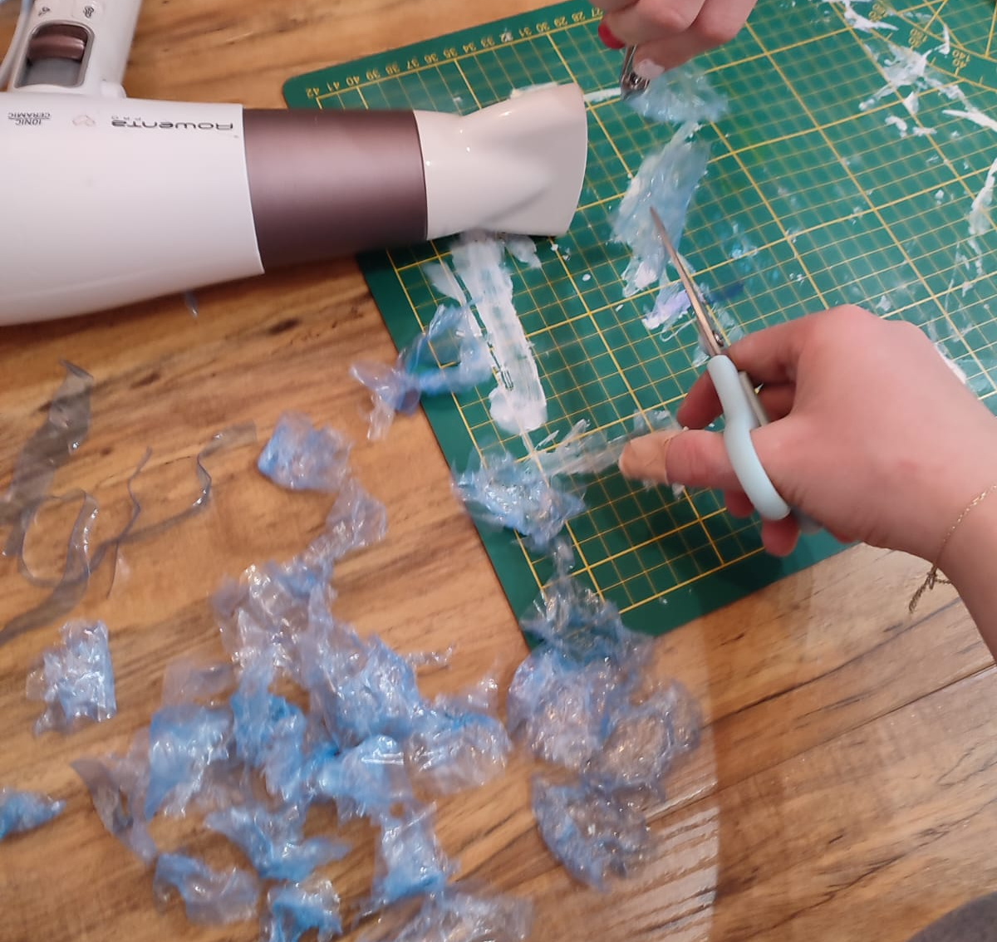
Proces tworzenia – wykonanie
9

Slide 10
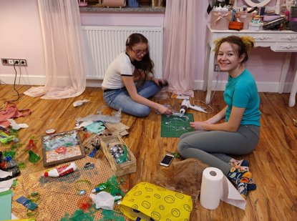
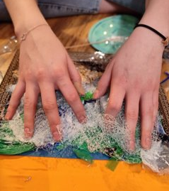
Proces tworzenia – wykonanie

Slide 11
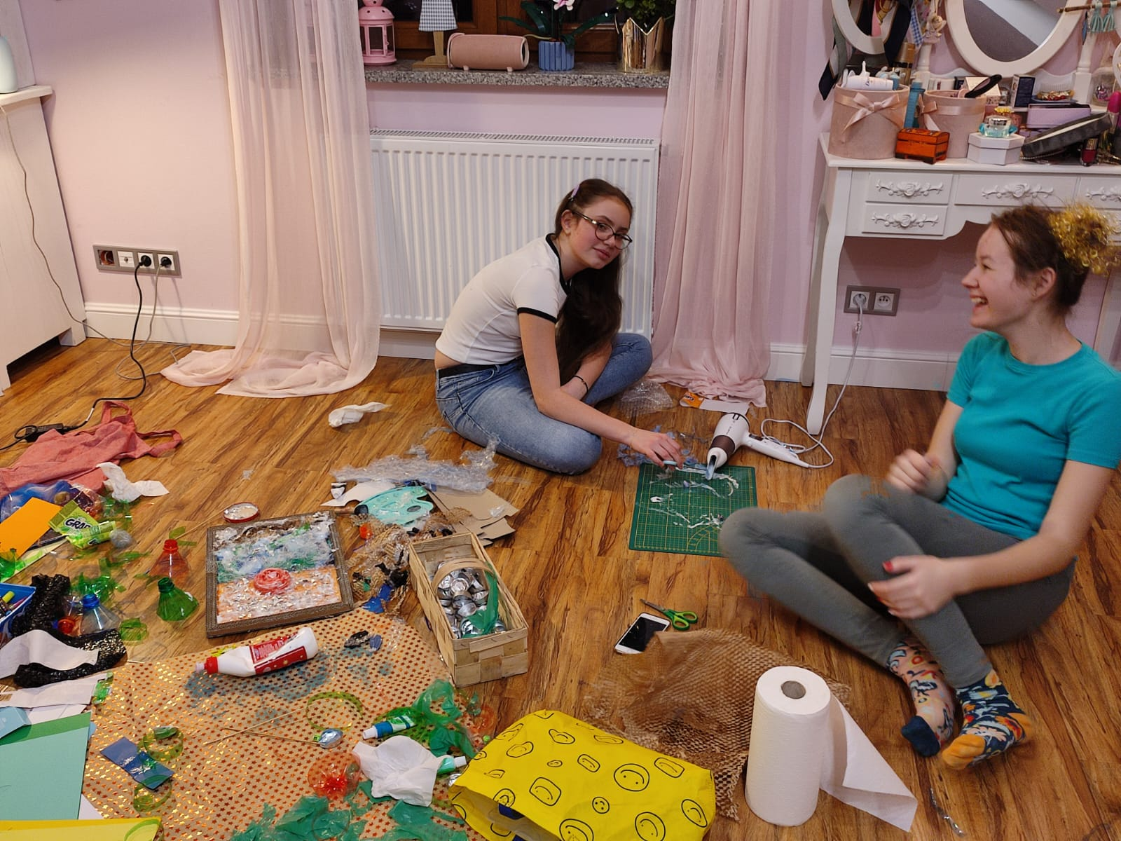
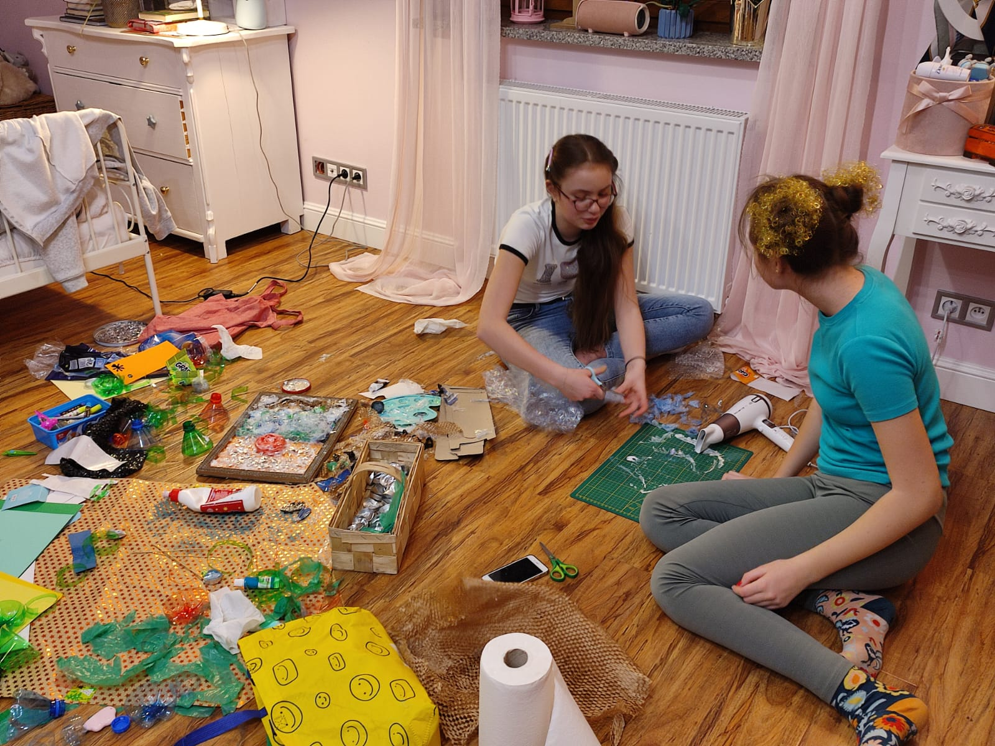
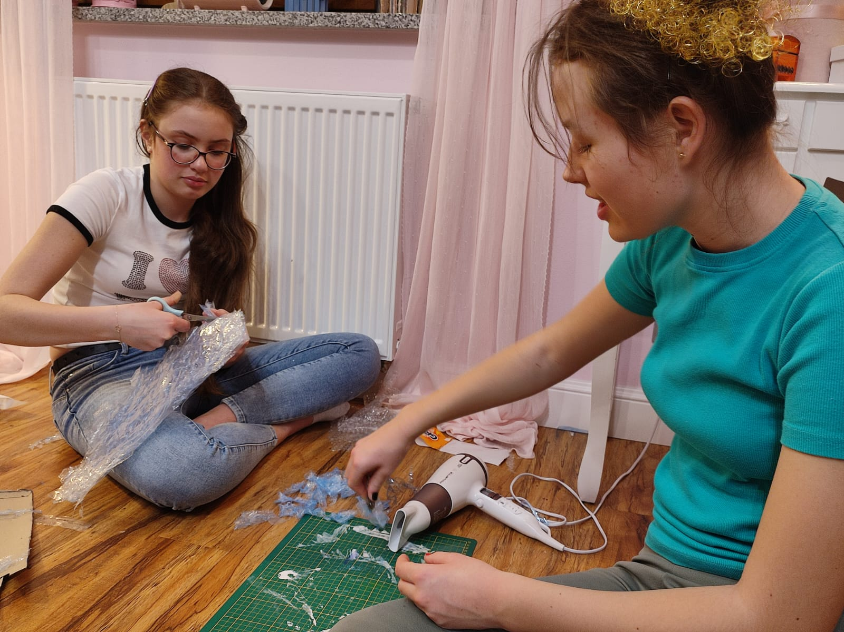
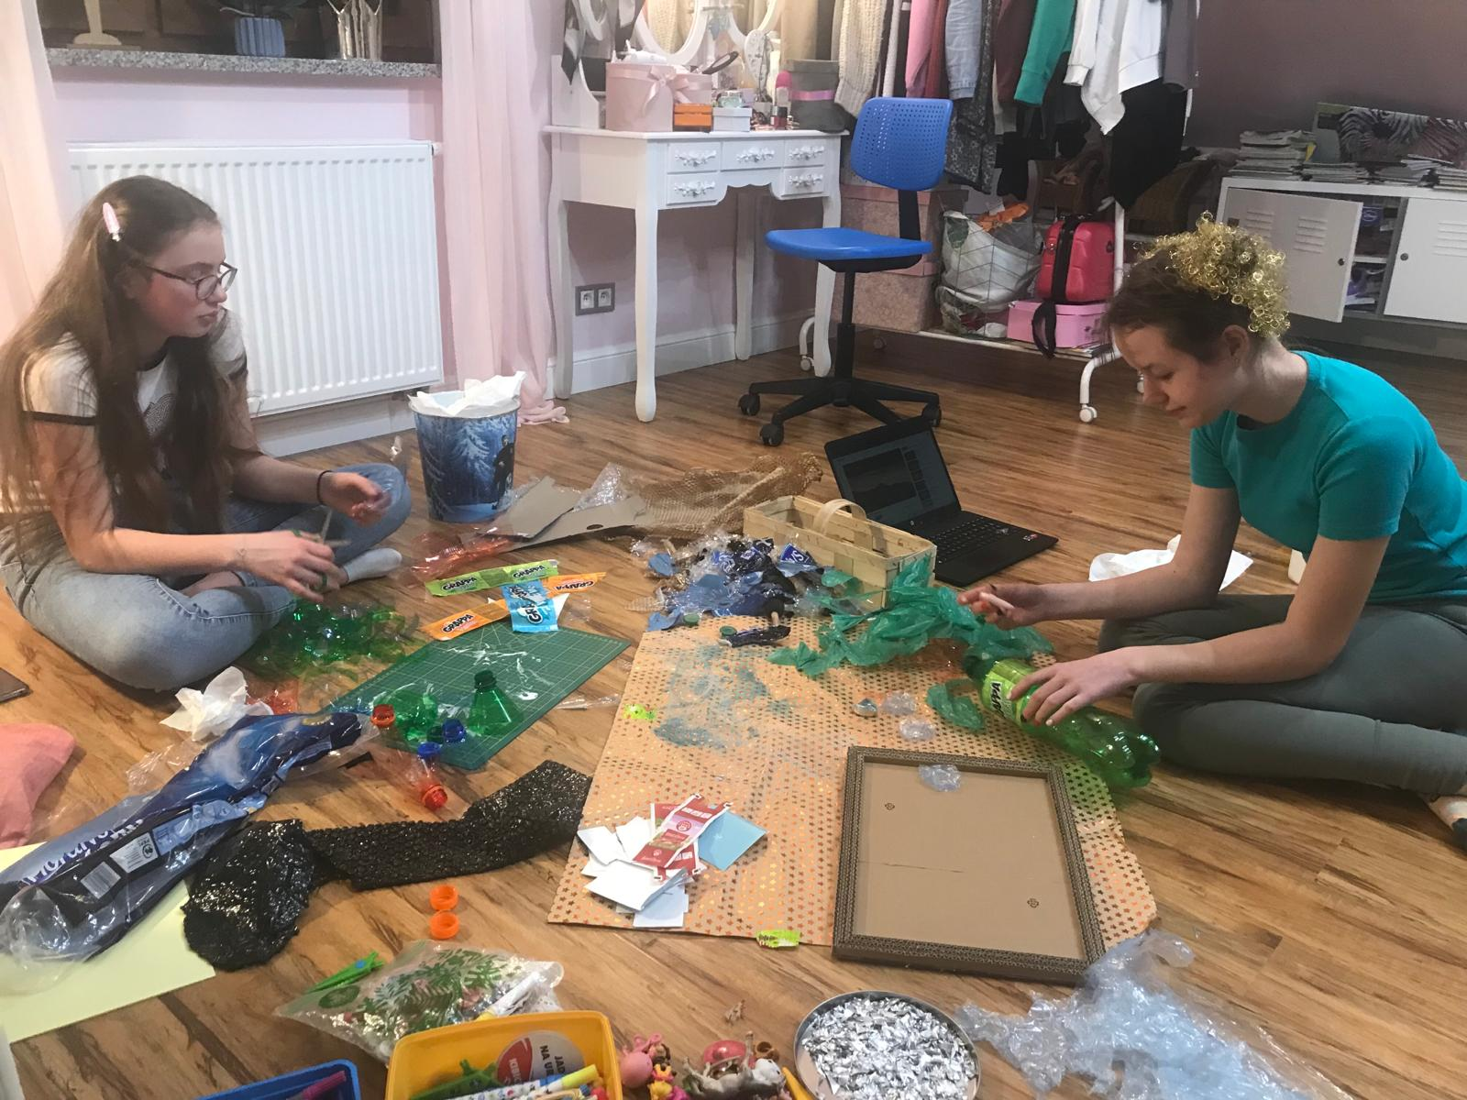
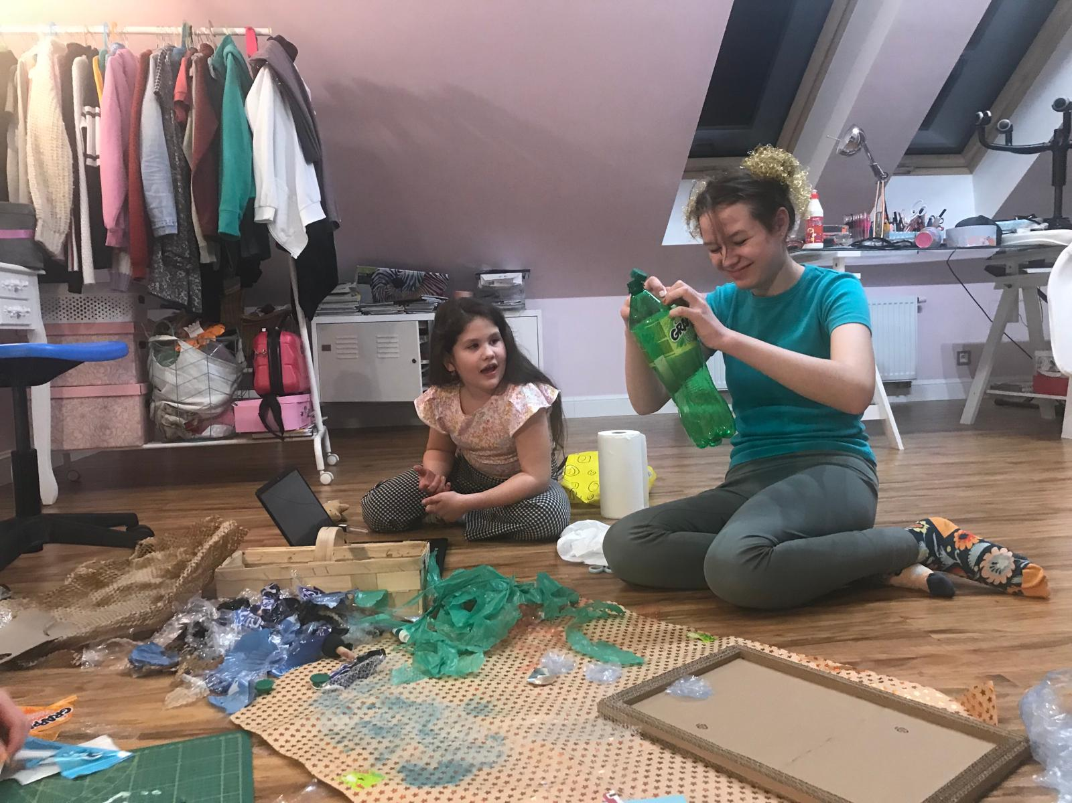
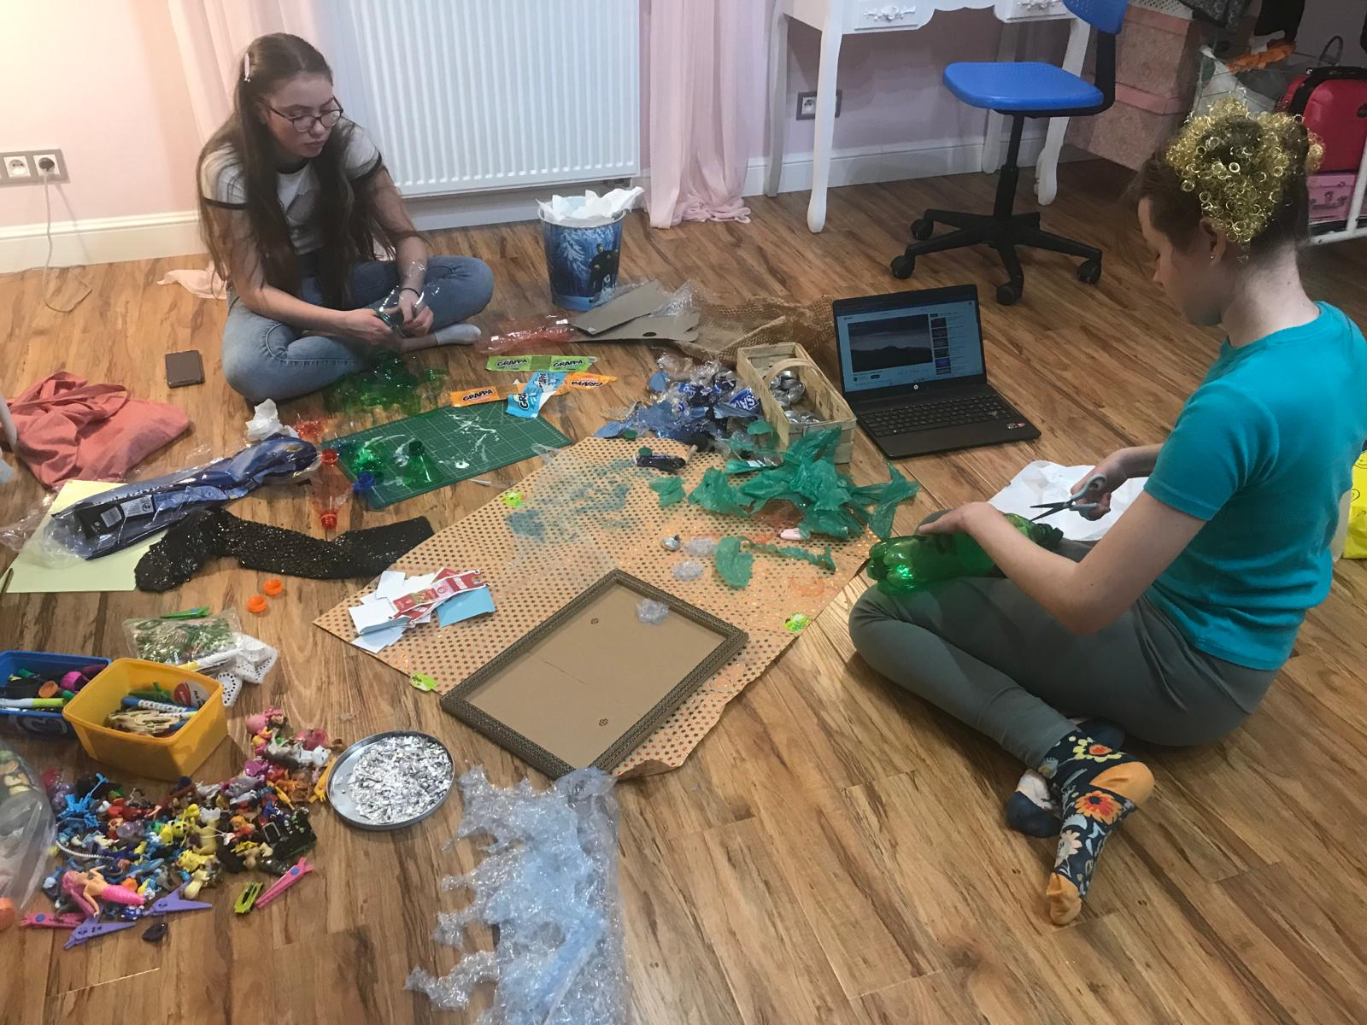
Proces tworzenia – wykonanie
11

Slide 12
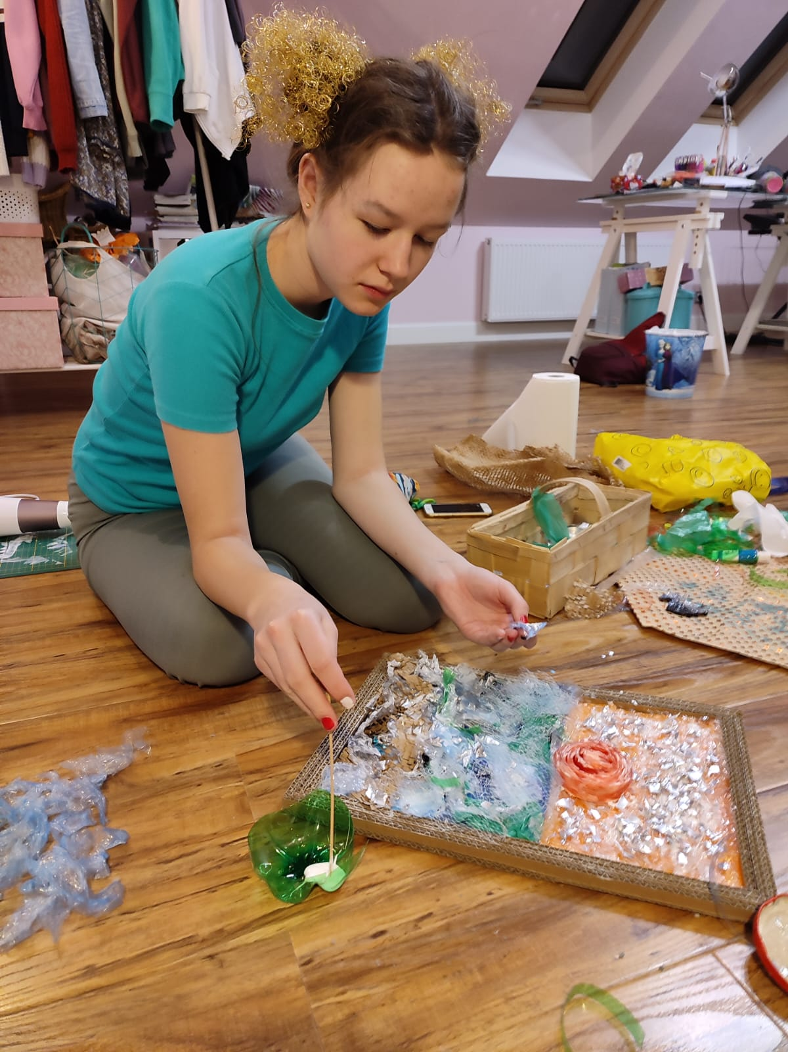
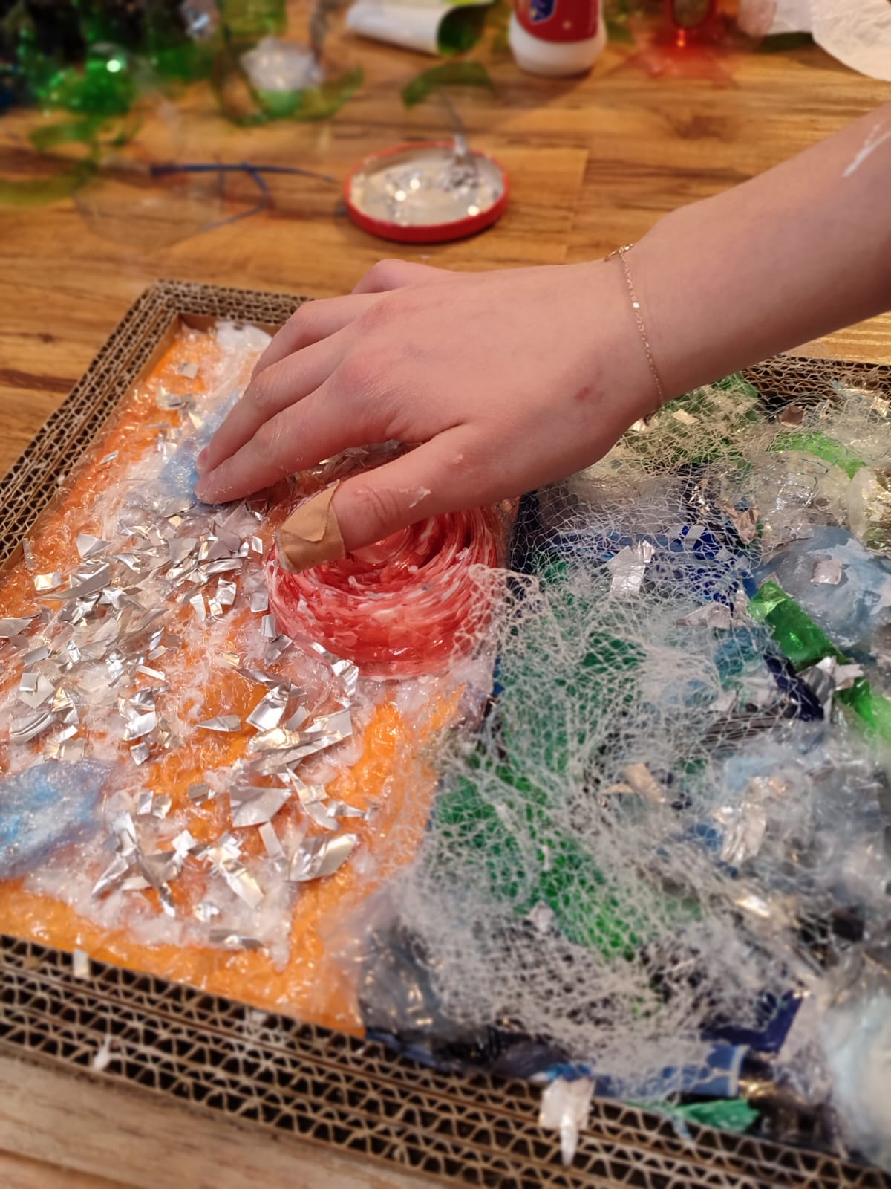
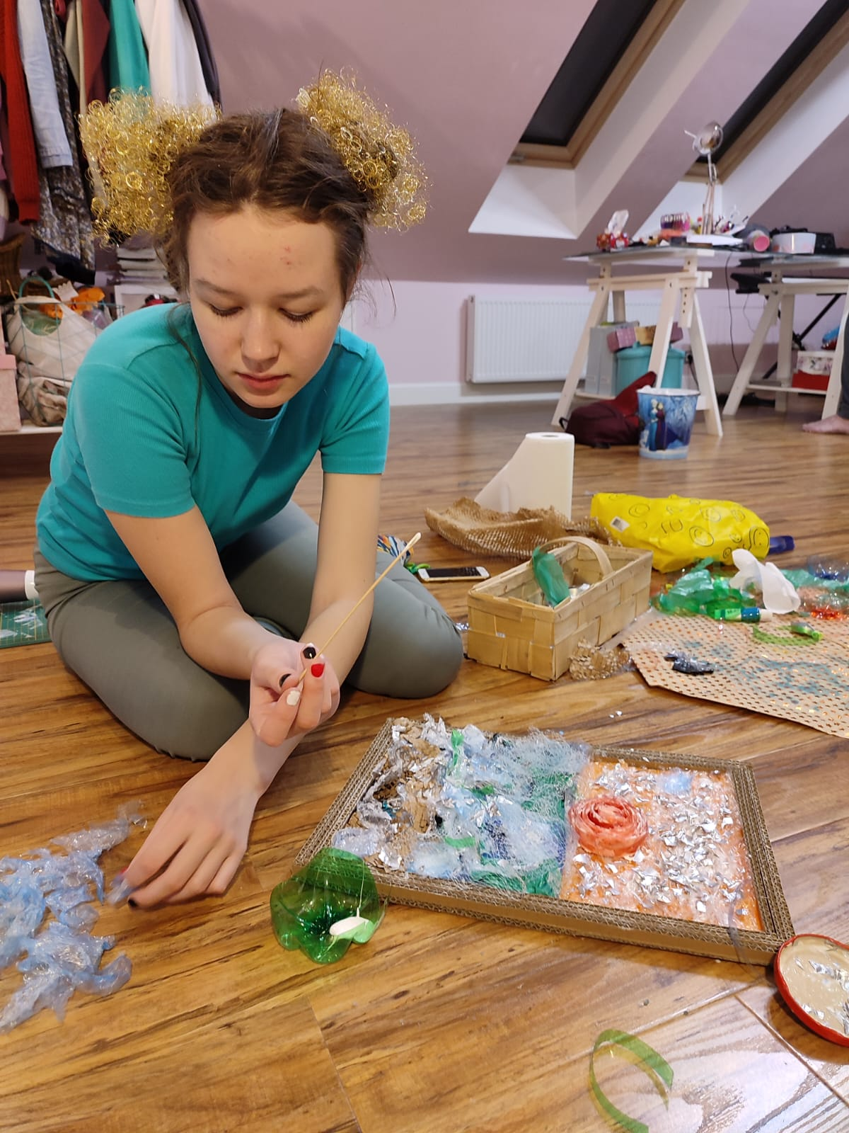
Realizacja projektu
12

Slide 13
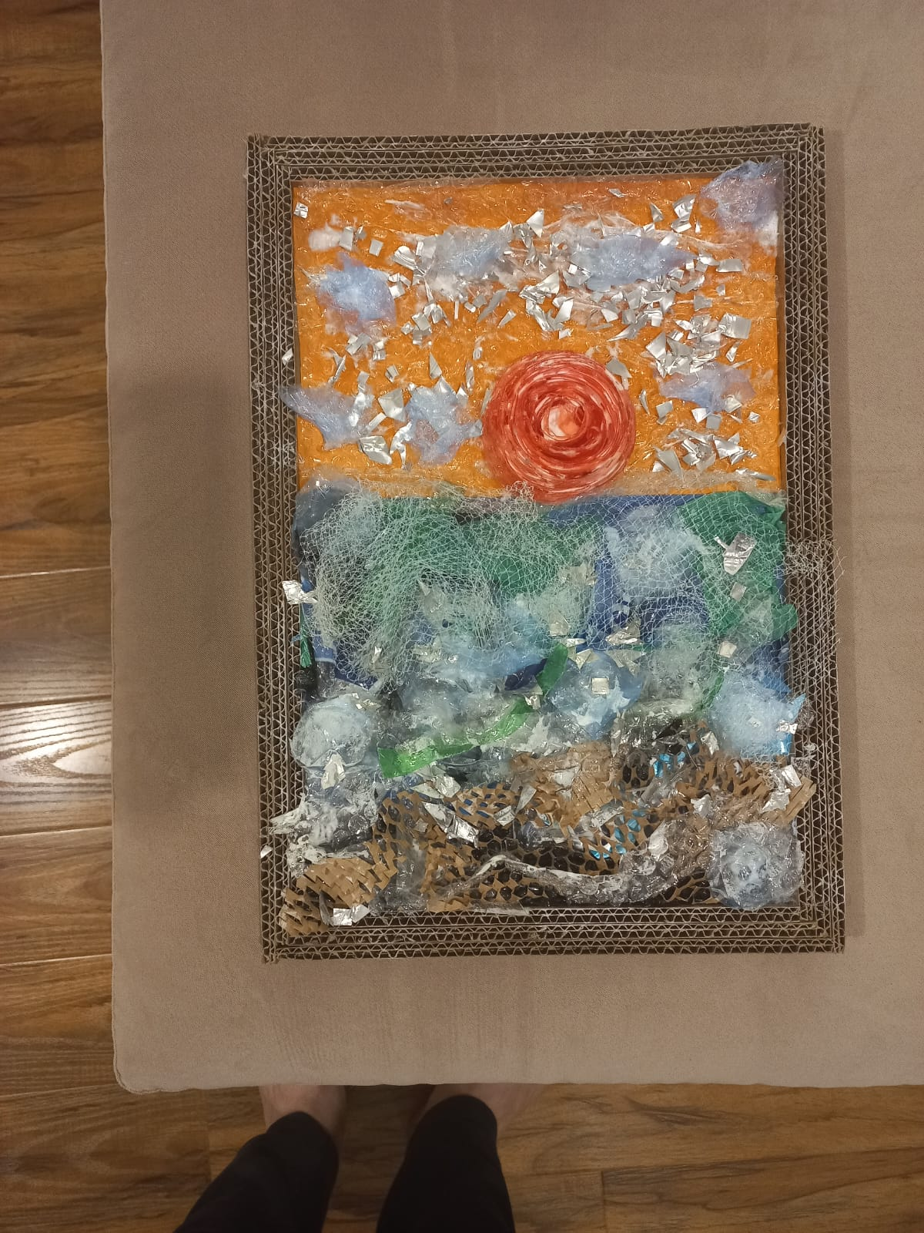
Plastikowy Zachód Słońca 2050
Efekt końcowy, praca pt.:

Slide 14
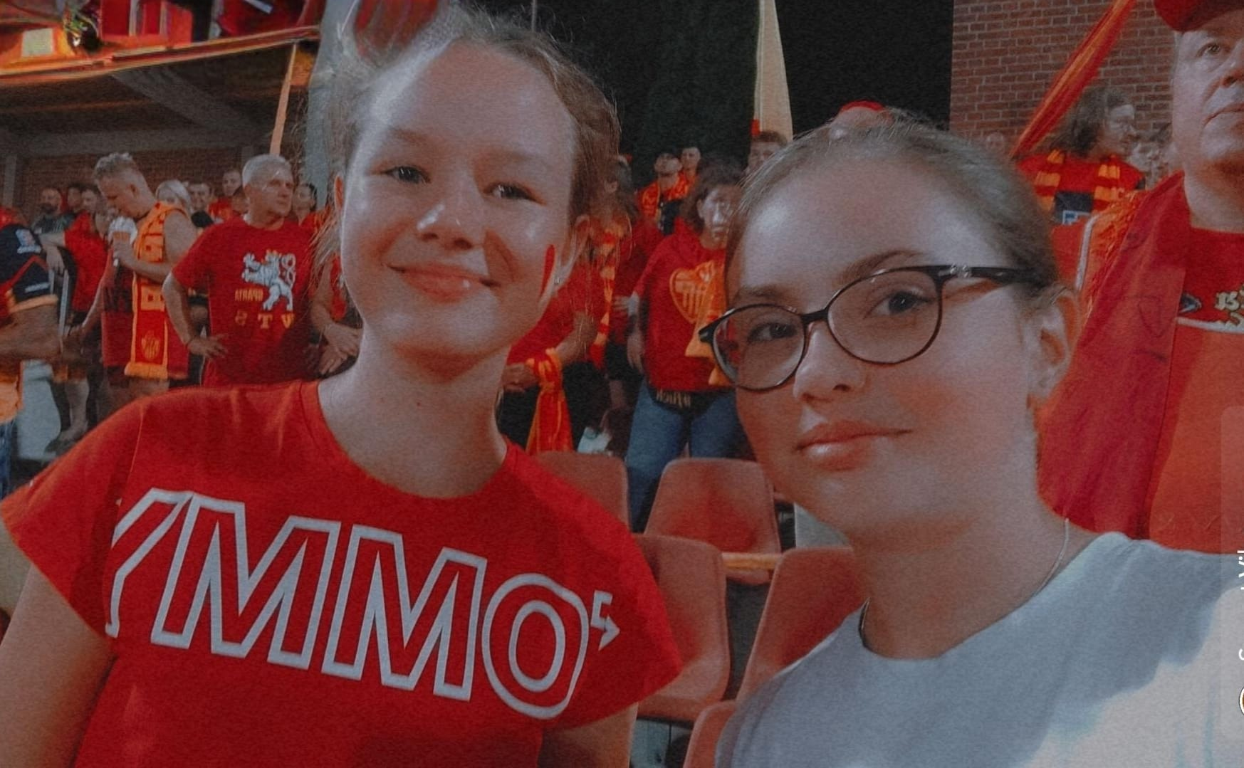
Autorki projektu PLASTIKOWY ZACHÓD SŁOŃCA 2050 Michalina Chojnacka i Aniela Miodek

Slide 15
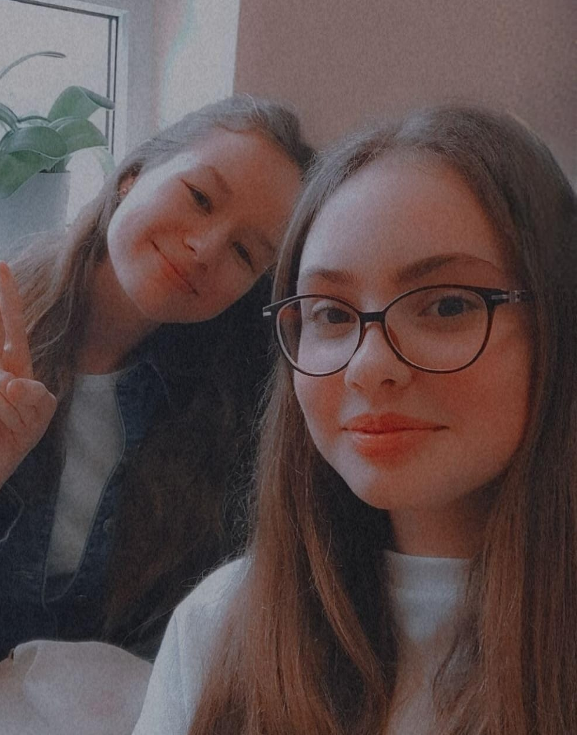
koniec

